Slide 1
專案進度報告 板子互連_乒乓球
負 責 人：吳東穎
目前成員：吳東穎
報告日期：2023/4/10
開始日期：2023/3/24
結束日期：

Slide 2
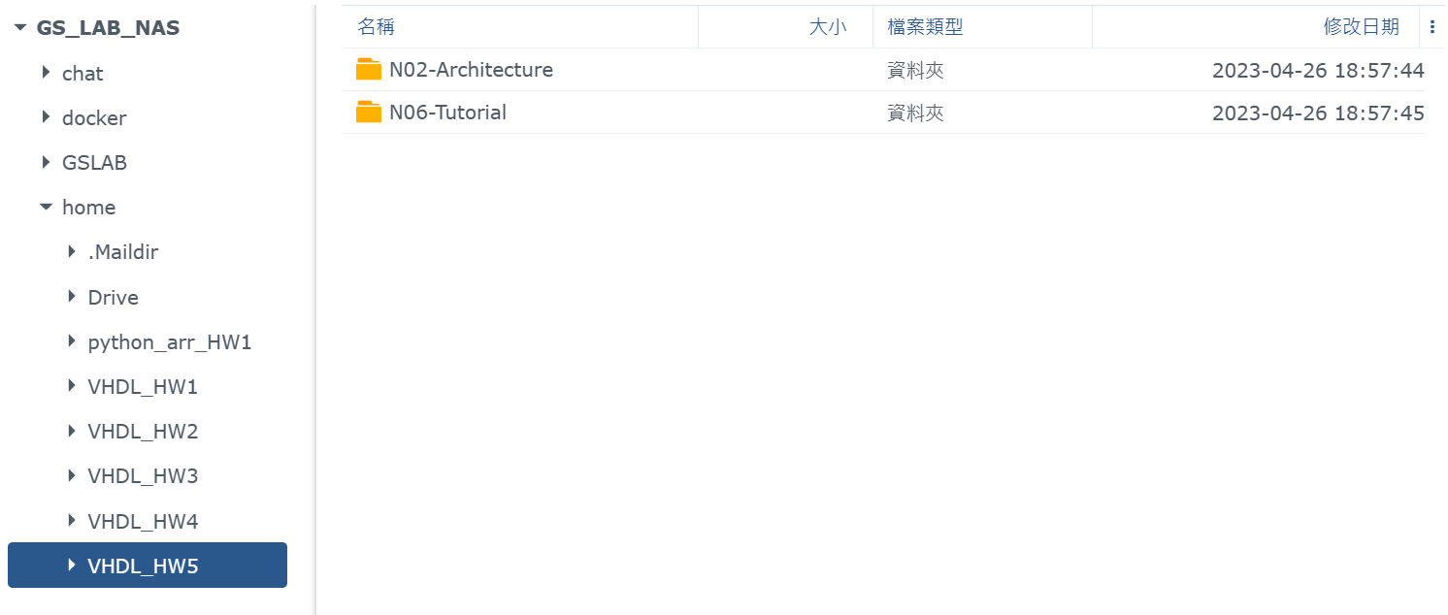
控管記錄 – NAS (2023/3/24)
本週更新：
G01: SourceCode
N02-Architecture
N06-Demo&ppt

Slide 3
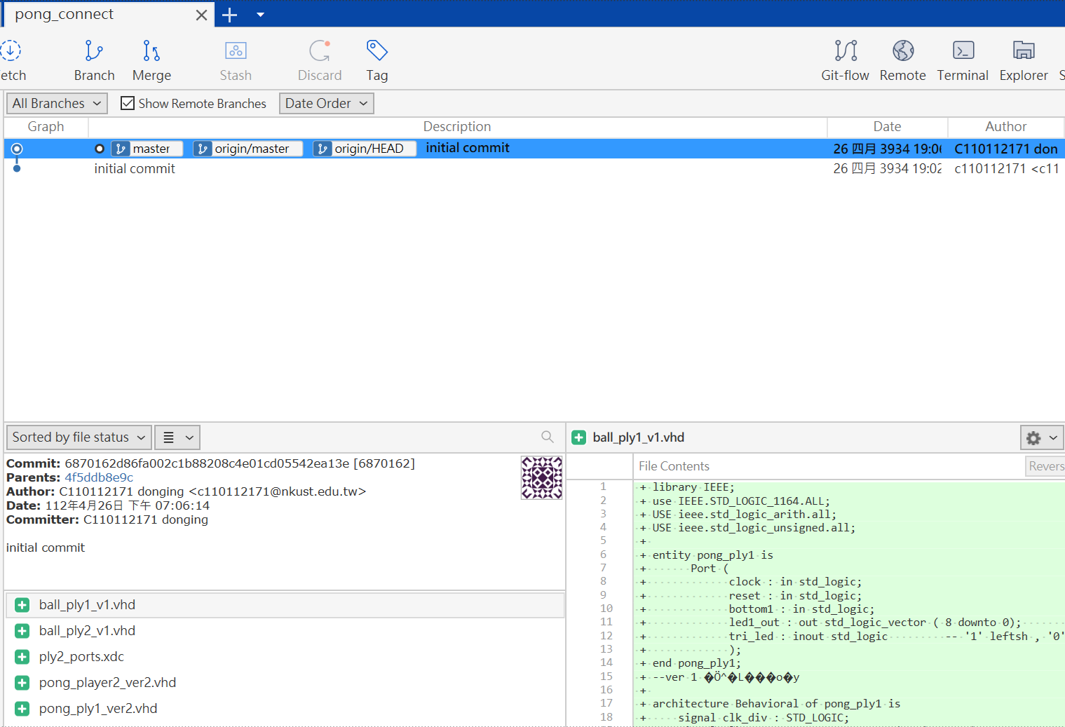
控管記錄 - Git (2023/3/24)

Slide 4
進度統整
十一月：
2022/11/13~2022/11/18：
計數器0~9, 9~0 波形模擬
燒錄計數器程式(segment)
PWM程式設計、波形模擬
十一月：
2022/11/19~2022/12/2：
將上週計數器的結果顯示於七段顯示器
乒乓球遊戲程式設計、波形模擬
( 雙方計分顯示於segment )
變速球 ( 使用CRC5 )
十二月：
2022/12/3~2022/12/12：
分析VGA例題原理
VGA程式撰寫
燒錄VGA程式
一月：
2023/1/14~2023/2/22：
VGA_時鐘
二月：
2023/2/23~2023/3/24：
兩塊板子的inout腳互連
乒乓球

Slide 5
需求列表 – 軟體需求 (2023/3/24更新)
限制:
球傳到中間後不得分裂
運用I2C主奴式概念
介面:
外部:
玩家1, 2 按鈕
8顆LED兩排
多邦線連接腳
內部:
三態閘(1bit)

Slide 6
需求列表 – 硬體與環境需求 (2023/3/24更新)
硬體列表：
CPU: 11th Gen Intel(R) Core(TM) i5-1135G7 @ 2.40GHz 2.42 GHz
作業系統： Win10
環境設定：Vivado 2018.3
其他工具：ZYNQ XC7Z020-CLG484-1

Slide 7
模組列表 (2023/3/24更新)
library IEEE;
use IEEE.STD_LOGIC_1254.ALL;
USE ieee.numeric_std.all;
USE ieee.std_logic_unsigned.all;

Slide 8
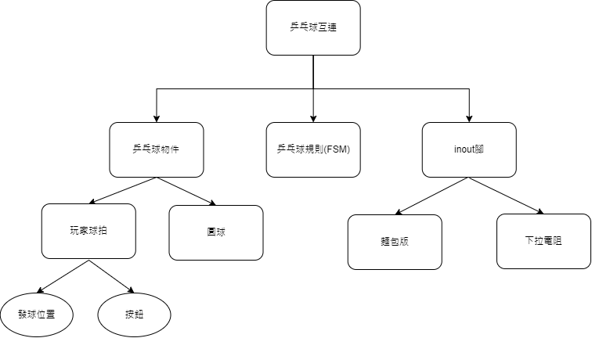
系統分析 – Break down (2023/3/24更新)
led_pong

Slide 9
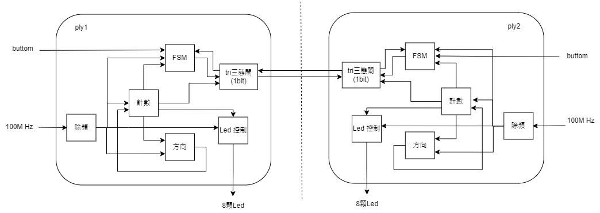
專案架構圖 – 方塊圖(2023/3/24更新)
乒乓球互連

Slide 10
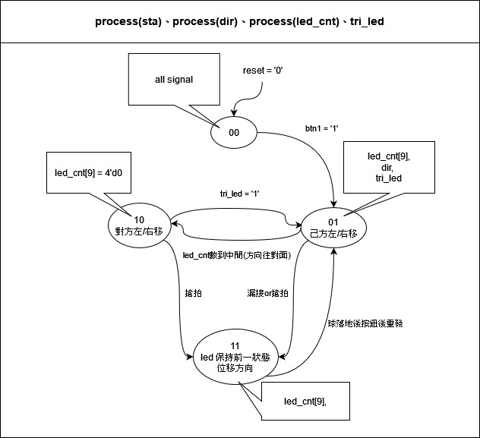
專案架構圖 – FSM(2023/3/24更新)
乒乓球互連

Slide 11
成果展示 – 週進度項目 (2023/3/24)
單元測試:inout腳&下拉電阻
FSM加上漏接&搶拍

Slide 12
成果展示 – 單元測試inout腳&下拉電阻(2023/3/24)
麵包版: inout腳並連下拉電阻、兩個板子共地

Slide 13
成果展示 – FSM加上漏接&搶拍(2023/3/24)
pong_con
雙方以按鈕擊球
漏接&發球置左
來回接球

Slide 14
預期進度
三月：
2023/3/25-2023/4/30：
乒乓球，兩塊板子互連，以VGA顯示
將圖案合成block ram

Slide 15
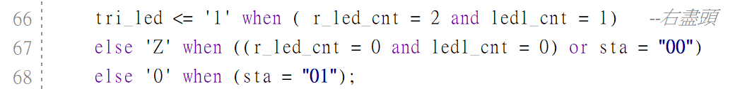
問題記錄 - (軟體問題)
Q1: 球傳到inout腳會消失一下?
A1: inout腳程式改寫
圖1.三態閘改寫

Slide 16
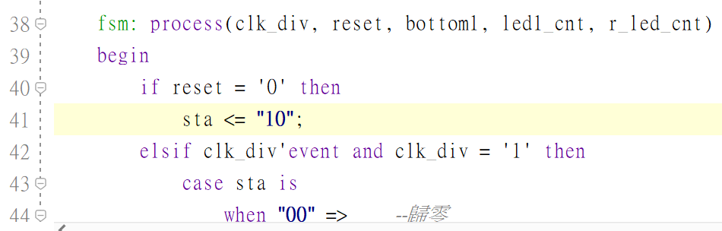
問題記錄 (軟體問題)
Q2: 球傳不到ply2?
A2: ply2的初始狀態與ply1不同
圖2.FSM改寫

Slide 17
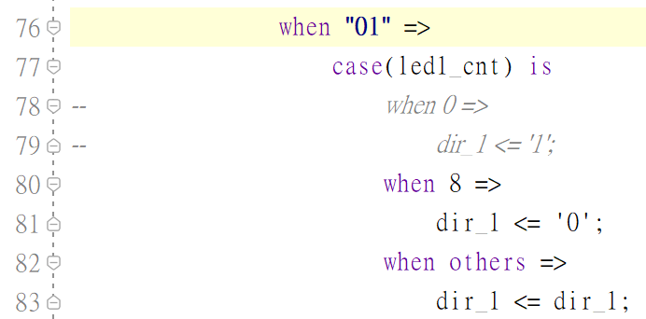

問題記錄 (軟體問題)
Q3: ply2回傳時閃爍一下?
A3: 等轉態才轉向
圖3.方向改寫

Slide 18
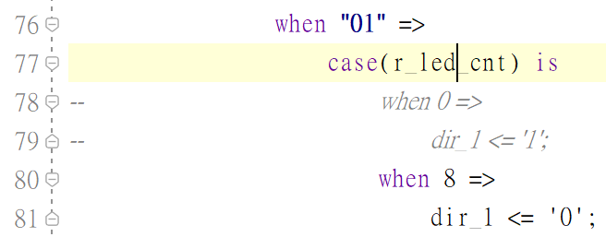
---問題記錄 (軟體問題)
Q4: ply2球不會落地?
A4: 改依r_led_cnt改向
圖4-2.方向改寫

Slide 19
參考資料
VHDL inout: inout双向端口的使用 - dtysky|一个行者的轨迹

